Slide 1

Die Arbeitsfelder der Regionalen Beratungs- und Unterstützungszentren in Bremen
Ingo Matthias
Leitung ReBUZ West

Slide 2


ReBUZ Bremen –
wie alles begann….
INKLUSION
LRS
Förder-zentren
Sekundar-schule
Orientierungs-stufe
Ober-schule
Gym-nasium
LRS
Schul-psychologischer Dienst
Schul-laufbahn
Dyskalkulie
Schul-psychologischer Dienst
…
<2004
2005
2009
2010
2024
Gymnasium
Unterstützung
Schul-laufbahn
6-jährige Grundschule
Gesamt-schule
Sucht
Dyskalkulie
Förder-zentren
Hauptschule
Sucht
INKLUSION
Änderung Schulgesetz
Realschule
Schulzentrum
Zentrum für
Schülerbezogene Beratung

Slide 3
Bremer Schulsystem
Klasse
Berufschule,
Werkschule
….
13
Oberschule
12
Gymnasium
Sehen
Hören
KME
Sozial-Emotional
4 Spezialschulen
Ende SJ 23/24
Gründung Bildungsabteilungen (BiA)
an den 4 ReBUZ
5
Grundschule
Notes:
Schulsystem stark vereinfacht, Berufsschulen, Werkschulen

Slide 4
Bremer Unterstützungssystem
ZuP
Sonderpädagog*innen, Assistenzen, Sozialpädagog*innen, Sozialarbeiter*innen…
Förderung bei individuellen Lernausgangslagen
Sonderpädagogische Förderbedarfe
Zeitweise Doppelbesetzung im Unterricht
Förderdiagnostik und Förderplanung
Individuelle Hilfen
Schwerpunkt Lern-Leistungsförderung
Klasse
13
Oberschule
12
Gymnasium
ZuP
ZuP
4 Spezialschulen
Regionales Beratungs- und UnterstützungsZentrum
Zentrum Unterstützende Pädagogik
5
Grundschule
ZuP
Notes:
Zentren für unterstützende Pädagogik (ZuP)
Die Einrichtung von Zentren für unterstützende Pädagogik sichert in der Umsetzung des inklusiven Unterrichtens den Erhalt der Fachlichkeit für die allumfassende Förderung und den fachgerechten Einsatz der benötigten Ressourcen.
Seit 2012, manche im Verbung, v.a. Grundschulen
Rebuz subsidiär, nachgeordnet, allerdings in realität oft keine Tätigkeit vorher, Ressourcen

Slide 5
Handlungsebene 4
externe, temporäre
Beschulungssettings
Bildungsabteilungen (ReBUZ)
Schulisches Zentrum f. Pädagogik bei Krankheit
Handlungsebene 3:
schulinterne Zielgruppenkonzepte im Kontext temporärer Lernorte
temporäre Lerngruppen an Schule, ReBUZ-Beratung Multifamilienklassen
Handlungsebene 2
schulinterne systemische Zielgruppenkonzepte im
Kontext der Regelinklusion
besondere sonderpädagogische Angebote, ReBUZ-Beratung, Assistenz
Handlungsebene 1
präventive Maßnahmen für alle Schüler:innen
Berücksichtigung der Grundbedürfnisse, professionelle Unterrichtssettings, Beratung, sonderpädagogische Beschulung, Doppelbesetzung, Hilfesysteme, institutionelle Zusammenarbeit
Sicherung des inklusiven Prozesses
durchlässiges System
Immer mit dem Ziel, Schüler:innen in die Stammschule zu halten oder zurück zu führen

Slide 6
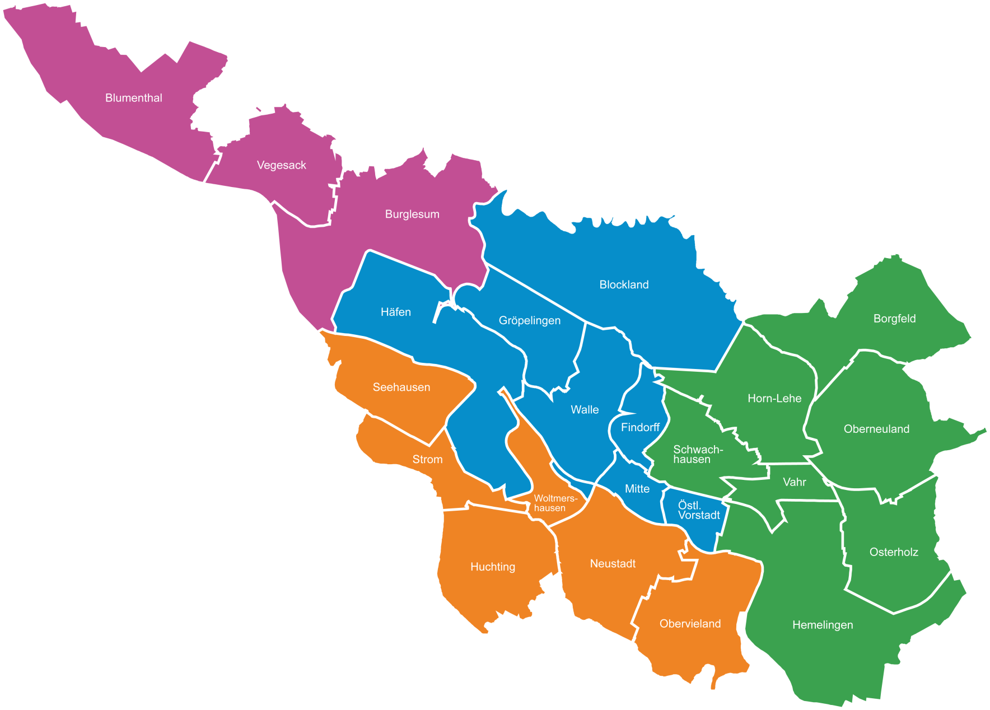




Regional

Slide 7




Multiprofessionalität in der Organisationsstruktur
Leitungsteam
Neu: DiBS
Fachgruppen
Sprache
Krisen und Notfälle
LRS
Sozial-emotionale Entwicklung
Sucht
Gewalt
Mobbing
LGBTIQ
Dyskalkulie
Schulunter-stützende/
-ersetzende
Maßnahmen
Schulmeidung
Autismus
Besondere Begabung
Schullaufbahnberatung
Psycholog:innen – (Sonder)pädagog:innen – Sozialpädagog:innen – weitere Fachkräfte
Notes:
Aus jedem ReBUZ aus verschiedenen Professionen, verschiedenen Professionen in jedem ReBUZ, Zusammensetzung Fachgruppen, Multiprofessionalität in der Leitsungesrunde
Fachgruppen = Aufgabenfelder= Beratung, Diagnostik, Unterstützung

Slide 8
Aufgabenfelder
→Beratung
→Diagnostik
→Unterstützung
→ Prävention
Sprache
Neu: DiBS
LRS
Krisen und Notfälle
Sozial-emotionale Entwicklung
Sucht
Gewalt
Mobbing
LGBTIQ
Dyskalkulie
Schulunter-stützende/
-ersetzende
Maßnahmen
Schulmeidung
Besondere Begabung
Autismus
Schullaufbahnberatung
Notes:
Hier check Bastis Folie

Slide 9
Beratung und Diagnostik
Umgang mit Problemlage (z.B. Verhaltensauffälligkeiten, Krisen) im schulischen Kontext
Fachberatung (z.B. Psychoedukation, Beratung zur störungssensiblen Haltung und zum Umgang im Unterricht)
Einzelfallbezogene Systemberatung
Angebote der weiteren Unterstützung
System
Schule

Slide 10
Beratung und Diagnostik
Professionelle Beratung (Einzel-, Familiensystemberatung)
Lösungsorientierung
Klärung Ressourcen und Risiken
Vermittlung zwischen Systemen
Stabilisierung
Erweiterung der Möglichkeiten
System Familie
Notes:
Hierfür systemische ausbildung notwendig

Slide 11
Entwicklung der Fallzahlen
 | 17/18 | 18/19 | 19/20 | 20/21 | 21/22 | 22/23
AIS | 297 | 420 | 557 | 685 | 260 | 196
ASS | n.e. | n.e. | 59 | 93 | 137 | 172
BB | 42 | 63 | 59 | 75 | 83 | 93
GP | 102 | 141 | 99 | 141 | 163 | 188
GP/Mob | 45 | 54 | 72 | 41 | 29 | 44
LB | 50 | 49 | 44 | 57 | 56 | 67
LLP | 256 | 289 | 242 | 304 | 391 | 318
LRS | 1105 | 795 | 658 | 793 | 901 | 972
RS | 202 | 237 | 235 | 264 | 261 | 229
SEP | 1908 | 2294 | 2222 | 2216 | 2492 | 3082
SGA | 128 | 182 | 188 | 186 | 149 | 160
SLB/Ü | 279 | 215 | 171 | 281 | 186 | 177
SMP | 50 | 65 | 57 | 71 | 50 | 42
SPRA | 32 | 42 | 44 | 78 | 53 | 55
SVM | 1090 | 1271 | 994 | 1074 | 963 | 1157
ZAP10 | n.e. | 322 | 558 | 698 | 705 | 871
Gesamt | 5726 | 6558 | 6361 | 7126 | 6915 | 7855
Gesamtzahl: +37%
SEP (sozial-emotionale Probleme): +62%
Notes:
Hierfür systemische ausbildung notwendig

Slide 12
Schulunterstützung
Schul-ergänzend
→ Familienklassen
→ individuelle Unterstützung
→ geht zu Beratung in Zukunft
→ Beschulung außerhalb Stammschule
→ Temporär (6-24 Monate)
→ Spezielles Aufnahmeverfahren
Schul-ersetzend
Schulunter-stützende
Maßnahmen
(neu: BIA)
Bauernhof, Fahrradwerkstadt…..
Beschulung außerhalb Stammschule
Temporär (nicht festgelegt, Abschluss mgl.)
Teilweise in Koop. mit AfSD …
Schulmeider-projekte
ab SJ 24/25
Intensivpäda-
gogisches Primarangebot
Notes:
Multiprofessionell, Sonderpädagoge und Sozialpädagoge, weitere Professionen Kunsttherapie, 6 pro Region, 2 ersetzen 4 ergänzen
Eigentlich gehören hier doch auch die Schulmeiderprojekte hin
Finanziert soziales und Bildung gemsicht, Maädchen rebuz

Slide 13
Ein Kind / Jugendliche(r)
fällt auf …
  Formen von Verhaltensauffälligkeiten
  Psychische Auffälligkeiten
  Lern- / Leistungsproblematik
  Schulvermeidung
  Gewaltvorkommnisse
  Suchtverhalten
  … sonstige

Slide 14
Beratungsanfragen –
Eine Anlaufstelle
Schule
Eltern
Selbst
Notes:
Überwiegend Schule, dann Eltern, dann selbst

Slide 15
Fallarbeit
konkret
→ Verwaltung
  Eingang der Beratungsanfrage
→ Teambesprechung
  Fallbesprechung im multiprofessionellen Team
  verantwortliche Übernahme (Fallführung)
  Festlegung Meldeanlass
→ Fallführende:r Mitarbeiter:in
  Kontaktaufnahme zu „Anmelder.in“
  Auftragsklärung
  Vereinbarung weiterer Schritte
  Prozessbegleitung
  Fallabschluss
Notes:
Eingang per Telefon, Fax, Brief….

Slide 16
Multiprofessionalität –
Ebenen
→ Im Regionalteam
  Dopplung bei Fallarbeit
  Kollegiale Beratung („Tür und Angel“), Multiperspektivität
  In der Teambesprechung
  In „Personalunion“
  Supervision
In Leitungsrunde
In Fachgruppen
  Multiprofessionelle überregionale Besetzung
  Auf Fachtagen
Im Netzwerk
  Kooperation mit anderen Fachstellen
Notes:
Bsp. Nennen, wenn sich explzit Fragen verbinden bspw. manifeste emotionale Probleme verbinden mit Schullaufbahnberatung
Classroommanagement
Unterschied wenn Poinitirung Unterschied Psycho und Pädagogik fokussiert, Psychos mehr individuelles Störungswissen und SoPäd, dass die noch mehr mit einschätzen, was in der Umsetzung, Dynamik im Klassenverband kennen, Berufsbiografie relevant,
Fast alle systemisch ausgebildtet, hat in Alltag wesentlicher Faktior

Slide 17

Kooperationsnetzwerk
Schule
Schul- und ZuP-Leitungen, Schulsozialarbeiter:innen
Lehrer:innen...
Senatorische Behörde
Schulaufsicht
Landesinstitut für Schule
Gesundheit
KIPSY, Kinder- und Jugendpsychotherapeut:innen
Ambulante/stationäre
Kinder- und Jugendpsychiatrie; ReFaPs
Polizei
Familiengericht
Amt für Soziale Dienste
Kooperation in
der Regionen
Freie Träger der Jugendhilfe
Familienhelfer:in, EB, Tagesgruppen, Wochengruppen, HPE
Fachstellen
Jungenbüro, Arbeitskreise (AK Mobbing…), praxsys, Schattenriss, Trauerland, Täter-Opfer-Ausgleich
Notes:
Individuelle Problemlage: Schule, Schüler/innen, Eltern,
LIS Unter
schiede zu schulpsychos sonstwo _ wir keine FoBIs…. Daher auch wenig Präventione
Betonen Besonderheit in Bremen die kurzen Wege
17

Slide 18
Grundsätze
Niedrigschwelligkeit
Allparteilichkeit
Systemisches Verständnis und Handeln
Rollenklarheit bezüglich der beteiligten Systeme
….
Notes:
Systemisches Grundverständnis – Kontextabhängig, Entwicklungsoffen, Erweiterung der Möglichkeiten,
Auftragsklärung
Was ist der Auftrag an ReBUZ, Rolle der MA, Profession, Fachlicher Schwerpunkt, Vorgehensweise

Slide 19
Fallbeispiel
Samir ist Schüler in Ihrer Klasse (3. Klasse). Er ist ein sehr zurückgezogener Junge, spricht kaum bis nicht mit den anderen Kindern und hat keine Freunde in der Klasse. Er tut sich schwer mit dem Lernen, was Sie vor allem darauf zurückführen, dass er kaum mitarbeitet. Er schreibt nichts auf, spricht wenig bis nicht, meldet sich nicht und beteiligt sich nicht am Unterrichtsgespräch. Manchmal jedoch rastet er völlig aus. Da kann auch mal ein Stuhl fliegen. Regelmäßig jedoch ist von ihm kaum was zu sehen, da er meist gegen 8.15 Uhr einschläft und zur ersten Pause geweckt werden muss.
Das macht ihn richtig sauer.
Die Mutter kennen Sie nicht. Der Vater kommt nur sehr widerwillig zu Gesprächen, wenn, gibt er wenig Einblick in das Familienleben. Sie vermuten, dass Samir viel zu viel Medien mit zu heftigen Inhalten konsumiert.
Sie fragen sich: Was soll ich machen? Planen Sie die nächsten Schritte.

Slide 20
Ausblicke –
Im Prozess………
Anstieg Fallanfragen
ReBUZ als des Teil des inklusiven Beschulungssystems
Beratung inkl. Schulergänzende Maßnahmen – Integration der Angebote, Ausweitung
Gruppenangebote, Familienklassen
ReBUZ als Ort im Stadtteil
Entwicklung der BiA
Notes:
Was machen Psychologen, was machen Pädagogen? Wer macht was? Weg vom ursprünglichen Berufshintergrund hin zur Orientierung an Aufgabenfeldern
Weiterbildung Traum Systemische Weiterbildung

Slide 21
„Wer als Werkzeug nur einen Hammer hat,
sieht in jedem Problem einen Nagel.“
Paul Watzlawick
Danke für Ihre Aufmerk-samkeit!
Fragen und Austausch…

